Slide 1
Tata Cara Penyelenggaraan Kegiatan PKB Terverifikasi
Notes:
Photo by Madhu Shesharam on Unsplash

Slide 2
TAHAPAN PENYELENGGARAAN
KEGIATAN PKB TERVERIFIKASI
Registrasi Akun Penyelenggara
Pengajuan Kegiatan PKB
Pelaksanaan Kegiatan PKB
Pelaporan Kegiatan PKB
Kegiatan PKB Terverifikasi
Perolehan angka kredit kegiatan PKB terverifikasi otomatis tercatat di logbook PKB tenaga ahli.
Registrasi akun penyelenggara, pengajuan kegiatan PKB, dan pelaporan kegiatan PKB melalui sistem PKB LPJK (https://siki.pu.go.id/pkb-v2/).
Sistem PKB LPJK

Slide 3
TAMPILAN HALAMAN
(https://siki.pu.go.id/pkb-v2/)

Slide 4
Registrasi Akun Penyelenggara PKB
Jenis Penyelenggara PKB | Berkas Penyelenggara PKB | Berkas Penanggung Jawab Penyelenggara PKB
K/L/PemProv, PemKab/ PemKot | - | SK penunjukan penanggung jawab penyelenggara PKB
Asosiasi profesi/ badan usaha/ rantai pasok jasa konstruksi | Akta notaris pendirian asosiasi Pengesahan badan hukum
Lembaga pendidikan dan pelatihan kerja | Lembaga Pendidikan: Data Pendidikan Tinggi (DDIKTI) Lembaga Pelatihan: Izin lembaga pelatihan dari dinas terkait
Konsultan dan kontraktor pekerjaan konstruksi | Akta Pendirian Perusahaan SBU dan/atau IUJK yang masih berlaku
Perakit (fabricator), distributor, aplikator MPK | Akta Pendirian Perusahaan SIUP
Lembaga atau organisasi lain | Dokumen legalitas pendirian lembaga atau organisasi sesuai ketentuan yang berlaku
Memilih Jenis Penyelenggara
Untuk Perguruan Tinggi dapat dipilih Lembaga Pendidikan dan Pelatihan Kerja.
Mengisi Data Penyelenggara dan Unggah Berkas
Data penyelenggara terdiri dari isian Jenis Penyelenggara, Nama Instansi, No Telepon, Email, Alamat, dan Berkas Pendukung.
Mengisi Data Penanggung Jawab dan Unggah berkas
Data penanggung jawab terdiri dari isian Nama, Jabatan, NIK, NPWP, Email, Berkas Pendukung, dan Password.
Menyetujui Pernyataan Bertanggung Jawab
Submit
Permen PUPR No. 12/2021 Pasal 10
Catatan: Proses verifikasi dan validasi permohonan akun penyelenggara paling lama 3 hari kerja
4

Slide 5
Hirarki Akun
Penyelenggara PKB
Akun penyelenggara PKB dan Akun Penanggung Jawab Kegiatan
Contoh 1:
Contoh 2:
DPP Asosiasi A
DPD Asosiasi A DKI Jakarta
DPD Asosiasi A Jawa Barat
DPD Asosiasi A .....
Melalui akun penyelenggara PKB yang sudah diaktivasi, dapat ditambahkan akun penanggung jawab kegiatan PKB, dengan tahapan:
Akun Penyelenggara PKB (akun utama) dapat menambah atau menghapus akun penanggung jawab kegiatan PKB.
Akun penyelenggara PKB
Akun PJ Kegiatan
Login akun Penyelenggara PKB
Klik tab Penanggung Jawab Kegiatan dan Tambah Penanggung Jawab
Data penanggung jawab terdiri dari Nama, Alamat, Provinsi, Nomor Handphone, Email, dan Password.
Fakultas Teknik Universitas B
Prodi Teknik Sipil Univ B
Prodi Teknik Arsitektur Univ B
Prodi .......
Univ B
Akun penyelenggara PKB
Submit
Akun PJ Kegiatan
5

Slide 6
Pengajuan Kegiatan PKB
Login
Klasifikasi Kegiatan
Unsur
Unsur kegiatan dapat dipilih lebih dari 1 disesuaikan dengan kegiatan yang akan dilaksanakan, misalnya peserta, panitia, narasumber
Metode, terdiri dari tatap muka dan dalam jaringan
Tingkat, terdiri dari nasional dan internasional
Data Kegiatan
Diisi dengan nama, tempat, dan waktu kegiatan.
Klik tab Permohonan Kegiatan, kemudian klik Tambah Kegiatan
Mengisi Form Kegiatan
Kolaborasi penyelenggara
diisi dengan penyelenggara lain yang berkolaborasi dalam pelaksanaan kegiatan
Sasaran Utama Tenaga Ahli
Subklasifikasi
Subklasifikasi dipilih berdasarkan sasaran jabatan kerja peserta pada kegiatan tersebut
Verifikator/validator dan penilai
pihak yang ditunjuk untuk melakukan verifikasi dan validasi
Unggah Berkas Persyaratan
TOR/KAK (wajib ada)
SK panitia (jika ada)
daftar riwayat hidup narasumber (jika ada)
Format KAK Kegiatan PKB
Catatan:
Pengajuan kegiatan paling lambat 4 hari kerja sebelum dilaksanakan
Proses verifikasi dan validasi permohonan kegiatan paling lama 3 hari kerja
6
Notes:
Photo by Jason Cooper on Unsplash
Photo by Alain Bonnardeaux on Unsplash
Photo by Jay Ang on Unsplash
Photo by Sylwia Bartyzel on Unsplash
Photo by JuniperPhoton on Unsplash
Photo by Bundo Kim on Unsplash
Photo by Sorasak on Unsplash

Slide 7
Contoh Data Permohonan Kegiatan
No | Penyelenggara | Kolaborasi Penyelenggara | Data Kegiatan |  |  |  | Sasaran Utama Peserta |  | Klasifikasi Kegiatan
 |  | Penyelenggara lain | Nama Kegiatan | Tempat | Tanggal Mulai | Tanggal Selesai | Subklasifikasi | Penilai | Unsur | Metode | Tingkat
1 | Dinas Bina Marga dan Penataan Ruang Provinsi Jawa Barat | ASTTI | Pelatihan Tenaga Ahli – Kontrak Kerja Konstruksi | Zoom Meeting | 30/3/2023 | 31/3/2023 | Hukum Kontrak Konstruksi | LPJK | Pendidikan singkat (courses) 16 - 24 JPL Pengajaran sbg Pengajar/ Instruktur | Daring | Nasional
2 | Program Studi Sarjana Teknik Sipil, Universitas Tarumanagara | Ikatan Nasional Konsultan Indonesia | Seminar Nasional Jembatan Berbentang Panjang | Zoom Meeting Kampus 1 Untar Gedung M Lantai 8 | 23/5/2023 | 23/5/2023 | Jembatan | LPJK | Peserta pertemuan profesi Partisipasi dalam kepanitian – ketua, wakil ketua, sekretaris Pakar/ narasumber/ pendampingan hukum | Daring Tatap Muka | Nasional
3 | IALI | - | Ziarah Arsitektur Pecinan Jakarta "Past, present and future | Pecinan Jakarta | 27/4/2023 | 27/4/2023 | Arsitektural Arsitektur Lanskap | LPJK | Ziarah Arsitektur, Partisipasi dalam Kepanitiaan (Ketua, wakil dan sekretaris), Partisipasi dalam Kepanitiaan (Anggota), Pakar/ Narasumber/ Pendampingan hukum | Tatap Muka | Nasional
7

Slide 8
QR Code Absen Peserta
1
Setelah Kegiatan disetujui oleh LPJK, Akan diperoleh QR Code Absen Peserta serta Link Absensi.
QR Code atau Link Absen disampaikan pada tenaga ahli yang terlibat untuk diisi pada saat hari H pelaksanaan kegiatan
QR Code juga digunakan untuk memudahkan penyelenggara dalam melaporkan tenaga ahli yang terlibat dalam kegiatan
Klik QR Code atau Link Absensi
2
Tenaga ahli yang terlibat mengisi absen
3
8

Slide 9
Pelaporan Kegiatan PKB
Laporan Kegiatan PKB diunggah oleh Penyelenggara paling lama 14 hari setelah kegiatan PKB berakhir, meliputi:
Cara melaporkan Tenaga Ahli (TA) yang Terlibat dalam Kegiatan
Login akun Penyelenggara PKB
Tenaga ahli yang terlibat dalam kegiatan
(dapat merupakan peserta, panitia, narasumber, dll sesuai dengan unsur kegiatan)
Nomor Induk Kependudukan
Metode
Unsur
Klik tab Kegiatan Disetujui dan klik Detail pada kegiatan yang akan dilaporkan
Klik Peserta Kegiatan
Terdapat 3 alternatif untuk menginput tenaga ahli yang terlibat, yaitu:
Otomatis terdata saat peserta mengisi absen dengan scan QR Code atau klik Link yang diberikan penyelenggara (QR Code dan Link diperoleh dari SIKI-PKB setelah kegiatan disetujui)
Tambah peserta
Dilakukan dengan menginput data masing-masing TA yang terlibat.
Upload excel
Dilakukan dengan:
Download dan mengisi data TA pada format excel yang tersedia
Upload file excel ke dalam system
Edit unsur masing-masing TA
Klik Simpan untuk import data
Berkas Laporan Kegiatan
Laporan kegiatan
Dokumentasi kegiatan
Setelah data diatas diunggah,
klik Submit untuk melaporkan.
Format Laporan Kegiatan PKB
Catatan:
Proses verifikasi dan validasi pelaporan kegiatan paling lama 3 hari kerja

Slide 10
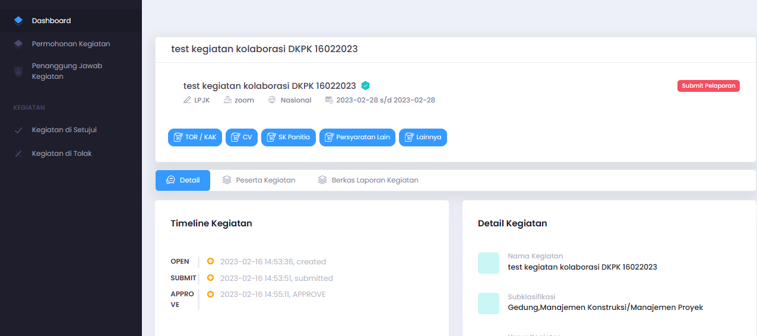
Cara melaporkan Tenaga Ahli (TA) yang Terlibat dalam Kegiatan
Melalui Upload Excel (1/5)
1
2
10

Slide 11
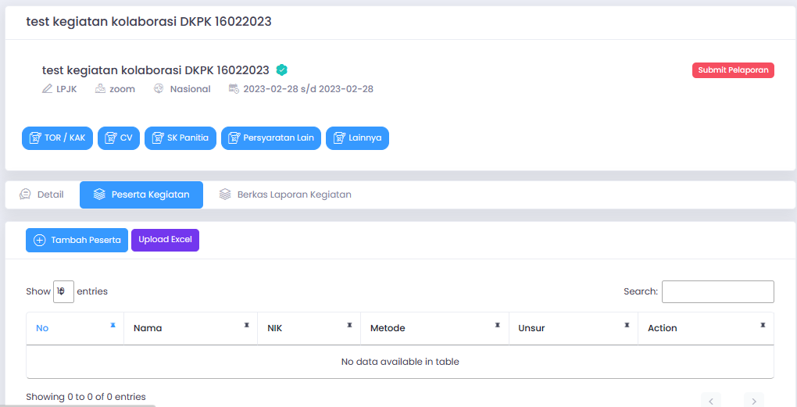
Cara melaporkan Tenaga Ahli (TA) yang Terlibat dalam Kegiatan
Melalui Upload Excel (2/5)
3
11

Slide 12
Cara melaporkan Tenaga Ahli (TA) yang Terlibat dalam Kegiatan
Melalui Upload Excel (3/5)
4
6
5
Mengisi NIK dan metode tenaga ahli yang terlibat
12

Slide 13
Cara melaporkan Tenaga Ahli (TA) yang Terlibat dalam Kegiatan
Melalui Upload Excel (4/5)
xxxxxxxxxxxxxx
7
xxxxxxxxxxxxxx
xxxxxxxxxxxxxxxx
8
Memilih unsur tenaga ahli yang terlibat, kemudian save
13

Slide 14
Cara melaporkan Tenaga Ahli (TA) yang Terlibat dalam Kegiatan
Melalui Upload Excel (5/5)
Klik simpan untuk mengimport data sehingga akan tampil daftar tenaga ahli yang terlibat
xxxxxxxxxxxxxxxx
9
xxxxxxxxxxxxxxxx
10
Lanjut ke unggah berkas laporan
xxxxxxxxxxxxxxxx
xxxxxxxxxxxxxxxx
xxxxxxxxxxx
xxxxxxxxxxxxxxxx
14

Slide 15
Cara Mengunggah Berkas Laporan Kegiatan
1
Unduh format laporan kegiatan dan menyusun laporan kegiatan
2
3
15

Slide 16
STATISTIK PENYELENGGARAAN KEGIATAN PKB PER 20 DESEMBER 2023
Jumlah Kegiatan PKB
Tercatat di SIKI-PKB
Jumlah Kegiatan PKB reguler yang di setujui
590 Kegiatan
Kegiatan
(659 kegiatan)
Jumlah pengembangan Kegiatan utama PKB
69 Kegiatan
Jumlah Kegiatan PKB reguler yang dilaporkan
358 Kegiatan
Pelaporan
(427 kegiatan)
Jumlah pengembangan Kegiatan utama PKB dilaporkan
69 Kegiatan
416 kegiatan (73,6%)
Asosiasi Profesi
6 kegiatan (0,9%)
Asosiasi Rantai Pasok
57 kegiatan (8,65%)
Asosiasi BU
80 kegiatan (12,15%)
Pemerintah
1 kegiatan (0,15%)
Konsultan/Kontraktor
27 kegiatan (4,1%)
LPPK
3 kegiatan (0,46%)
Penyelenggara lainnya

Slide 17
PENYELENGGARAAN KEGIATAN PKB
UNSUR PEMERINTAH
(Per 20 Desember 2023)
Kegiatan PKB Diselenggarakan oleh Dinas Bina Marga dan Penataan Ruang Provinsi Jawa Barat
(Per 22 Februari 2024)
No | Nama Kegiatan | Sudah Dilaporkan | Belum dilaporkan | Tanggal Kegiatan
1 | Pelatihan Tenaga Ahli Konstruksi Seri 13 |  | ✓ | 27/09/2023
2 | Pelatihan Tenaga Ahli Konstruksi Seri 02 TA 2024 |  | ✓ | 22/02/2024
3 | Pelatihan Tenaga Ahli Konstruksi Seri 03 TA 2024 |  | ✓ | 26/02/2024
4 | Pelatihan Tenaga Ahli Konstruksi Seri 01 | ✓ |  | 09-10/03/2023
5 | Pelatihan Tenaga Ahli Konstruksi Seri 02 | ✓ |  | 30/03/2023
6 | Pelatihan Tenaga Ahli Konstruksi Seri 03 | ✓ |  | 12-13/04/2023
7 | Pelatihan Tenaga Ahli Konstruksi Seri 04 | ✓ |  | 24-25/05/2023
8 | Pelatihan Tenaga Ahli Konstruksi Seri 05 | ✓ |  | 06-07/06/2023
9 | Pelatihan Tenaga Ahli Konstruksi Seri 06 | ✓ |  | 27/06/2023
10 | Pelatihan Tenaga Ahli Konstruksi Seri 07 | ✓ |  | 03-04/07/2023
11 | Pelatihan Tenaga Ahli Konstruksi Seri 08 | ✓ |  | 12-13/07/2023
12 | Webinar PKB dan Aplikasi SIMPAN | ✓ |  | 31/07/2023
13 | Pelatihan Tenaga Ahli Konstruksi Seri 09 | ✓ |  | 14-15/08/2023
14 | Pelatihan Tenaga Ahli Konstruksi Seri 11 | ✓ |  | 07/09/2023
15 | Pelatihan Tenaga Ahli Konstruksi Seri 10 | ✓ |  | 29/08/2023
16 | Pelatihan Tenaga Ahli Konstruksi Seri 12 | ✓ |  | 20/09/2023
17 | Pelatihan Tenaga Ahli Konstruksi Seri 14 | ✓ |  | 10-11/10/2023
18 | Pelatihan Tenaga Ahli Konstruksi Seri 15 | ✓ |  | 24/10/2023
19 | Pelatihan Tenaga Ahli Konstruksi Seri 16 | ✓ |  | 31/10/2023
20 | Sosialisasi Perizinan Berusaha Berbasis RIsiko melalui OSS | ✓ |  | 20/11/2023
21 | Pelatihan Tenaga Ahli Konstruksi Seri 17 | ✓ |  | 28/11/2023
22 | Pelatihan Tenaga Ahli Konstruksi Seri 18 | ✓ |  | 30/11/2023
23 | Pelatihan Tenaga Ahli Konstruksi Seri 19 | ✓ |  | 06/12/2023
24 | Pelatihan Tenaga Ahli Konstruksi Seri 01 TA 2024 | ✓ |  | 30/01/2024
: sudah lebih dari 14 hari, sehingga menjadi kegiatan tidak terverifikasi

Slide 18
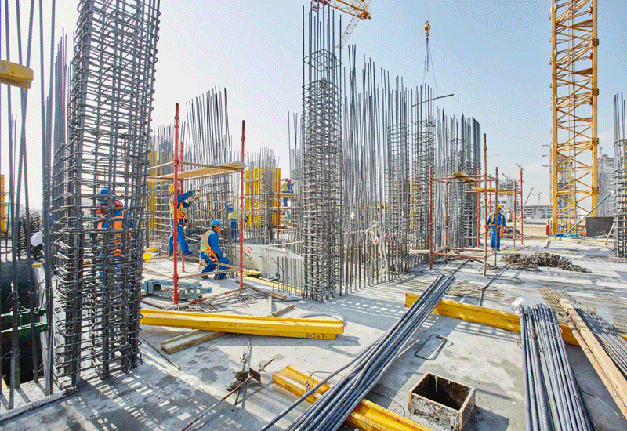
TERIMA KASIH
@direktorat.kompetensi
Kompetensi Konstruksi (KOKO)
+62 812-1143-1854

